Slide 1
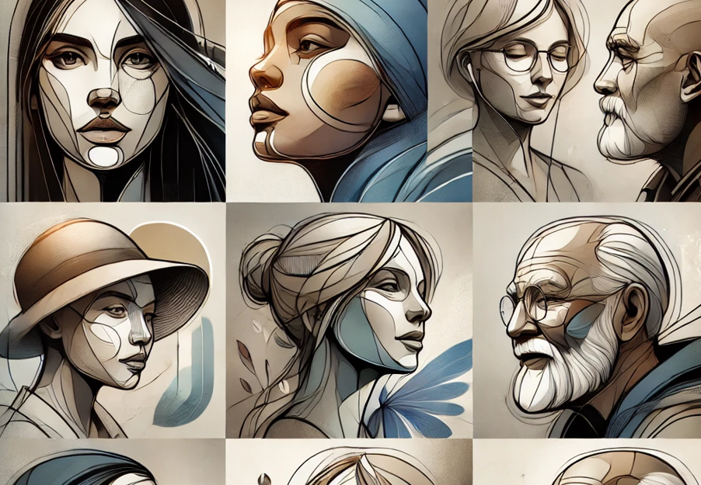
9^{ος} ΕΘΝΙΚΟΣ ΔΙΑΓΩΝΙΣΜΟΣ ΕΛΛΑΔΑΣ ΚΑΙ ΚΥΠΡΟΥ
του Διατμηματικού Π.Μ.Σ. Πρωτοβάθμια Φροντίδα Υγείας
του Πανεπιστημίου Θεσσαλίας & της Πνευμονολογικής Κλινικής του Π.Γ.Ν.Λ.
(συμμετοχές με διηγήματα, φωτογραφίες, έργα ζωγραφικής, κολλάζ, τεχνητή νοημοσύνη και άλλες δημιουργίες)
με θέμα:
«Γράφοντας για προσωπικότητες που μας εμπνέουν –
Απεικονίζοντας πρόσωπα που μας αγγίζουν»
Στο διαγωνισμό μπορούν να λάβουν μέρος Έλληνες & Κύπριοι πολίτες της Ελλάδας και του εξωτερικού είτε ενήλικες ανεξαρτήτου ηλικίας είτε ανήλικοι. Οι διαγωνιζόμενοι καλούνται είτε να καταγράψουν είτε να απεικονίσουν, είτε να χρησιμοποιήσουν άλλη μέθοδο προκειμένου να παρουσιάσουν την ιδέα τους η οποία θα είναι βασισμένη στο θέμα του διαγωνισμού. Δεν υπάρχει περιορισμός συμμετοχών και ο στόχος είναι η δημιουργία ενός eBook, το οποίο θα είναι δωρεάν διαθέσιμο σε όλους.
Ο διαγωνισμός ξεκινά με την 1^{η} ανάρτηση του (12 Ιανουαρίου 2025) και
καταληκτική ημερομηνία υποβολής των συμμετοχών είναι η 15^{η} Ιουλίου 2025.
Όλα τα έργα θα πρέπει να αποσταλούν με ηλεκτρονικό τρόπο και συγκεκριμένα στο email i.ch.lampropoulos@gmail.com (Στο ίδιο email παρέχονται και περισσότερες πληροφορίες καθώς και οι όροι συμμετοχής).
Για την έκδοση του ηλεκτρονικού βιβλίου eBook δεν θα γίνει βράβευση συγκεκριμένων έργων και όλοι οι συμμετέχοντες θα λάβουν Τιμητική Διάκριση την ώρα της παρουσίασης του ηλεκτρονικού βιβλίου η οποία θα λάβει χώρα στο Ετήσιο Συνέδριο Ημέρες Πνευμονολογίας της Πνευμονολογικής Κλινικής του Πανεπιστημιακού Γενικού Νοσοκομείου Λάρισας, όπου και θα ενημερωθείτε σε δεύτερο χρόνο!
Για όσους συμμετέχοντες δεν καταφέρουν να παρευρεθούν στην παρουσίαση του eBook και την τελετή απονομής των Τιμητικών διακρίσεων ο τρόπος αποστολής τους θα είναι μέσω email.
Εκ μέρους της Οργανωτικής Επιτροπής

